Slide 1
ЭКОСИСТЕМА “ПЕРЕРОЖДЕНИЕ”

Slide 2
АКТУАЛЬНОСТЬ ПРОЕКТА
Наш проект – это единая ЭкоСистема, направленная на вовлечение масс людей в улучшение экологического состояния страны, мотивацией людей выступает: использование внешних экологических благ для успешного функционирования и жизнедеятельности в различных регионах страны.

Slide 3
Наша разработка охватывает проблемы экологии глобально в отличии от конкурентов, которые фокусируются на узких, менее эффективных направлениях. Кроме того, в отличие от иных приложений, наше предоставляет преференции пользователям в виде скидок и денежного вознаграждения
ПРОБЛЕМА

Slide 4
КАК НАШЕ ПРИЛОЖЕНИЕ МОЖЕТ ПОМОЧЬ РЕШИТЬ ЭКОЛОГИЧЕСКИЕ ПРОБЛЕМЫ?
Экология и окружающая среда непосредственно влияет на жизнь каждого человека, в особенности различные загрязнения – воды, воздуха, почвы. Каждый из нас должен быть заинтересован в её улучшении, т.к. от этого зависят наши жизни. В случае отсутствия желания улучшать экологическую обстановку вокруг, наш проект предлагает альтернативную мотивацию - получение денежных средств, которые можно будет свободно тратить.

Slide 5
Какие наши преимущества?
–Удобное и современное приложение
–Обратная связь с пользователями
– Наличие системы поощрения
–Удобный и понятный интерфейс
–Наличие мультимедийных файлов, подкастов, трекеров.

Slide 6
БИЗНЕС ИДЕЯ:
Предполагается создание единой ЭкоСистемы, доступ к которой будут иметь предприятия и физические лица через приложение. В приложении будут освещаться экологические акции, научный материал, трекеры для отслеживания успехов закрепления привычек, статистические и информационные данные об успехах. В приложении будет продаваться реклама. Монетизация приложения происходит за счёт встроенной внутренней рекламы партнёров и компаний схожим по идеологическим и этическим ценностям.

Slide 7
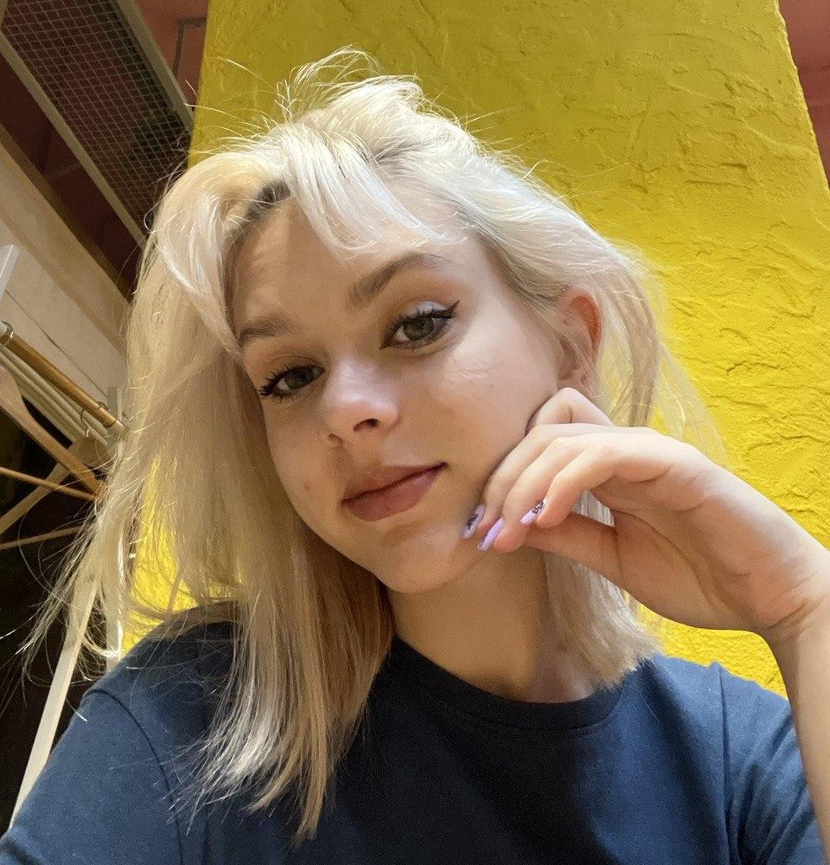
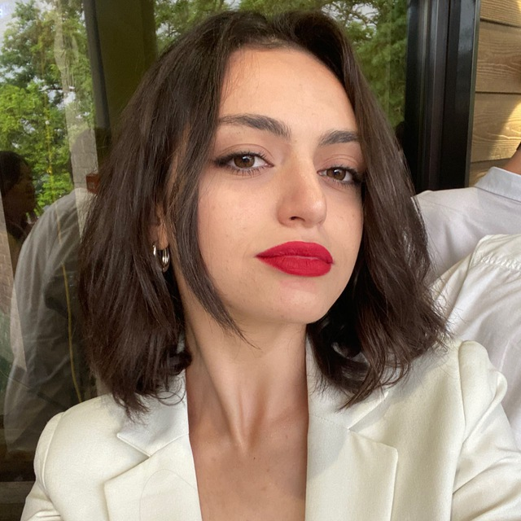
Наша команда
Гончарова Александра
Саркисян Анастасия
Согомонян София
Бондаренко Софья
Ильницкий Даниил
MERCURY
Mercury is the closest planet and the smallest
I

